Slide 1
[nombre]
q0
[ONION core]
q1
[{]
q2
[import]
q3
q4
q5
q6
[var]
[func]
[if]
[;]
[if]
[while]
[var]
[;]
[while]
[if]
q7
[import]
[while]
[switch]
[;]
[switch]
[ONION layer]
[;]
[print]
[print]
[print]
[;]
[switch]
q11
[{]
q10
[;]
q9
[print]
q8
Maquina de estados
Generalizada
q11
[;]

Slide 2
Maquinas de Estado Individuales
Print
[ListaImpresion]
q0
[Print]
q1
[.(]
q3
q4
[;]
q5
[)]

Slide 3
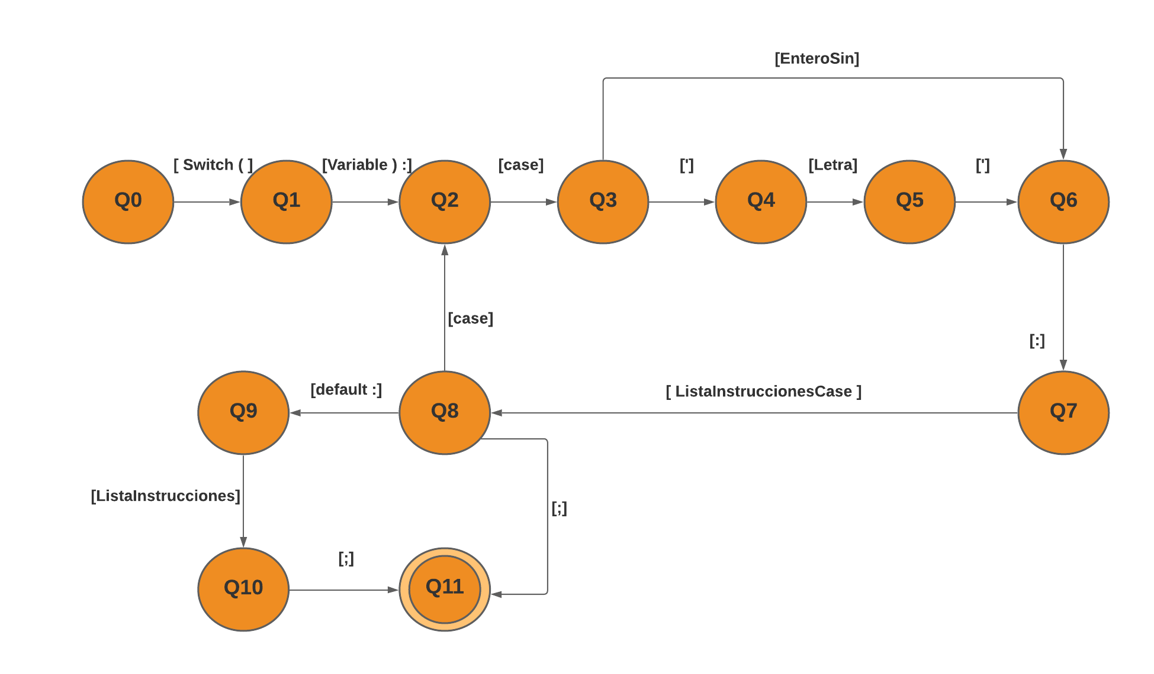
AFD Switch

Slide 4
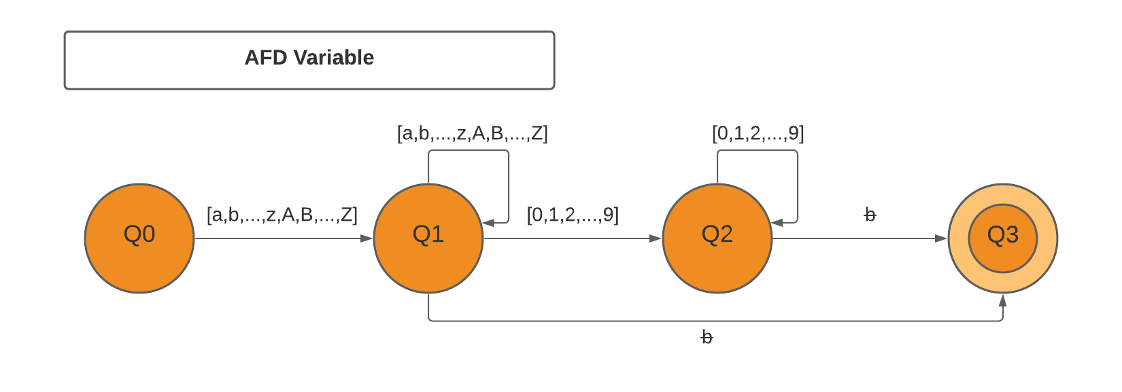

Slide 5
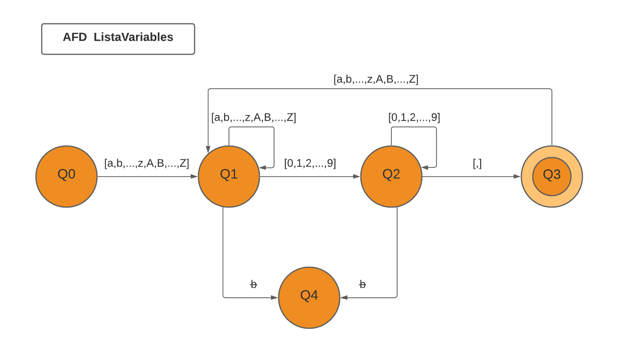

Slide 6
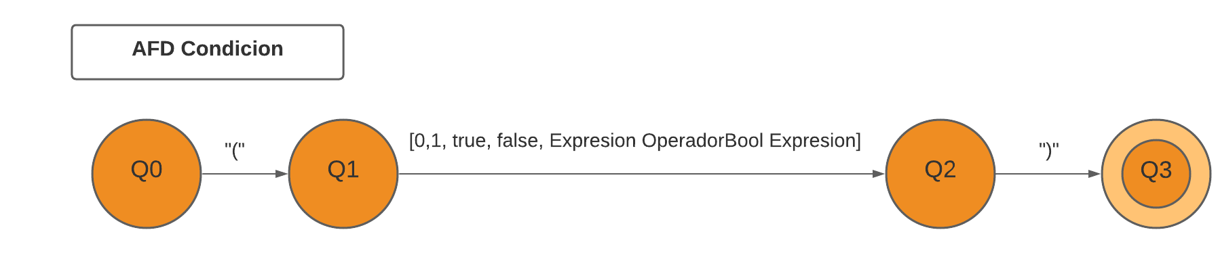

Slide 7
AFD If
[;]
[condicion]
[intruccion]
[intruccion]
qo
[if]
q1
q2
q3
q4
q5
q5
q6
[(]
[)]
[:]
[: else :]
[;]

Slide 8
AFD func
[id]
[parametros]
[intruccion]
qo
[func]
q1
q2
q3
q4
q5
q5
[(]
[)]
[:]
[;]
[func]

Slide 9
AFD Import
[import]
[layer]
[id]
qo
q1
q2
q3
q3
[.]
[;]

Slide 10
AFD while
[condicion]
qo
[while]
q1
q2
q3
q4
q5
q5
[(]
[)]
[:]
[;]

